Slide 1
SESIÓN
TIPOS DE CONSULTAS (PARTE 1)
02
Implementación de una base de datos y obtención de datos mediante consultas – UA1
Consultas simples
Consultas de selección de registros mediante filtros
Consultas agrupadas, funciones de agregación y filtros
Empleo de funciones SQL Server
Funciones cadena
Funciones numéricas
Funciones fecha
Trabajo práctico

Slide 2
/ INTRODUCCIÓN
Durante esta sesión:
Aprenderás a implementar consultas para devolver datos.
Realizarás filtros en la data usando WHERE con expresiones condicionales como “LIKE”, “BETWEEN”, “IN”, “EXISTS”.
Realizarás consultas agrupadas con GROUP BY y filtros con HAVING.
Identificarás las principales funciones en SQL Server para elaborar consultas.

Slide 3
/ CONSULTAS SIMPLES

Slide 4
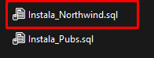
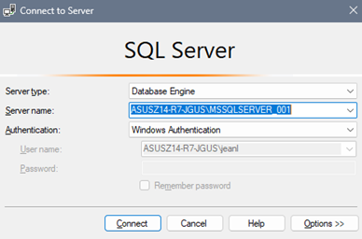
/ CONSULTAS SIMPLES
PREPARACIÓN DE AMBIENTE DE TRABAJO
Antes de implementar las consultas, debemos preparar el ambiente de trabajo sobre el cual las ejecutaremos:
Usar script de instalación de base de datos ejemplo, archivo entregado, Instala_Northwind.sql
Ingresar a Microsoft SQL Server Management

Slide 5
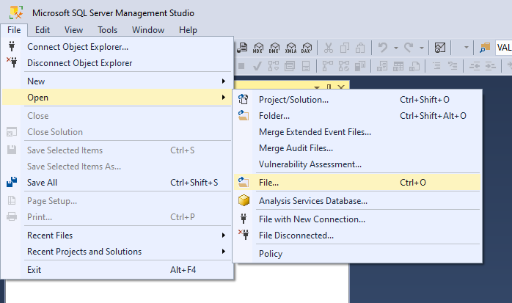
/ CONSULTAS SIMPLES
PREPARACIÓN DE AMBIENTE DE TRABAJO
Ir a la opción del menú: Archivos\Open\File

Slide 6
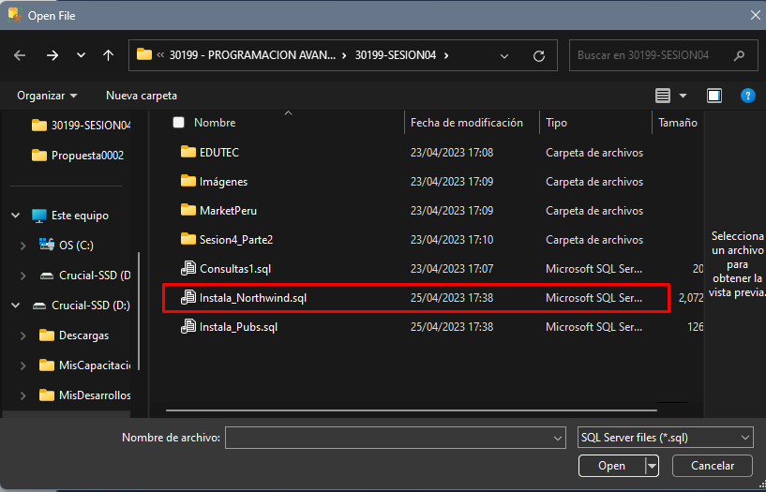
/ CONSULTAS SIMPLES
PREPARACIÓN DE AMBIENTE DE TRABAJO
Seleccionar de la venta emergente el archivo script, Instala_Northwind.sql

Slide 7
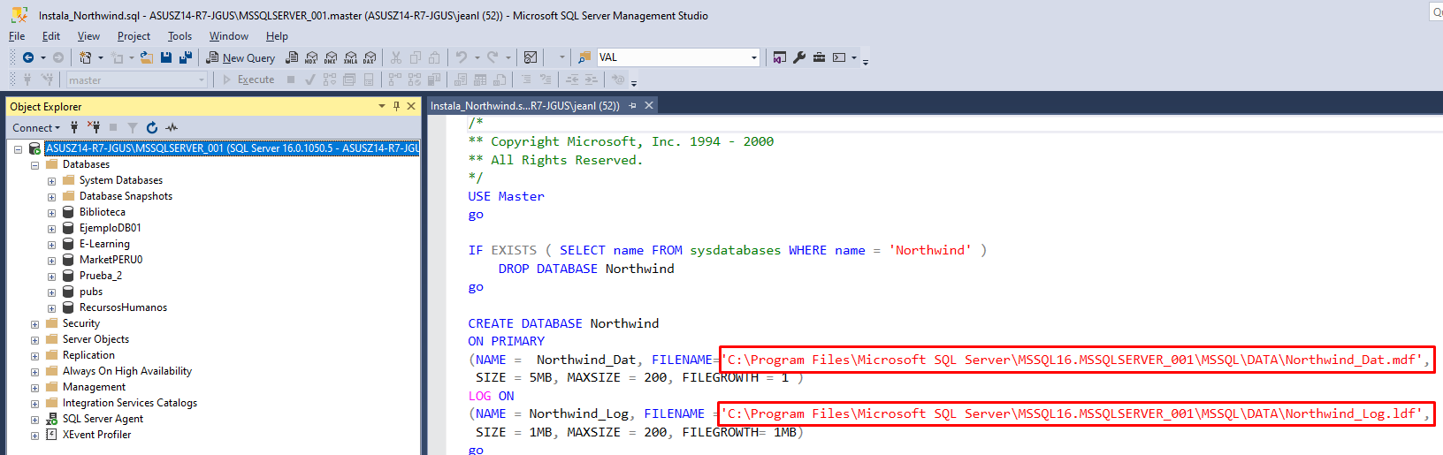
/ CONSULTAS SIMPLES
PREPARACIÓN DE AMBIENTE DE TRABAJO
Antes de ejecutar el script, en el equipo deben existir las rutas especificadas en la sentencia CREATE DATABASE. Si no existen se deben crear o caso contario modificar el script con una ruta existente. Mantener el nombre de los archivos *.mdf y *.ldf

Slide 8
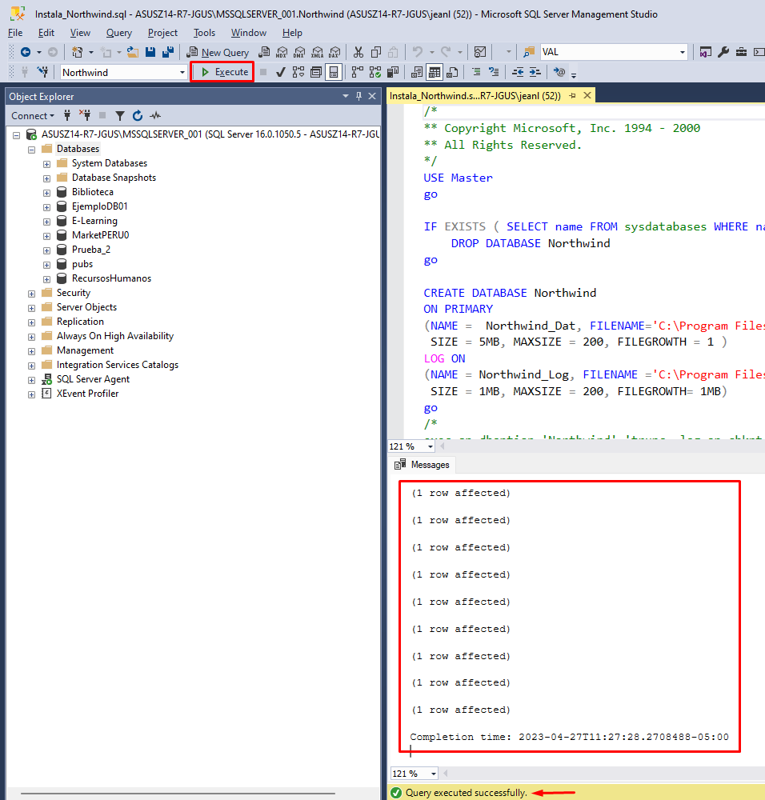
/ CONSULTAS SIMPLES
PREPARACIÓN DE AMBIENTE DE TRABAJO
Da clic en el botón ejecutar. Esperar a que se ejecute todo el script.

Slide 9
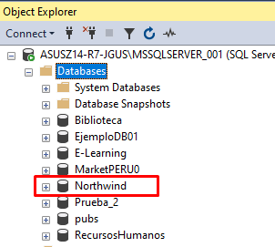
/ CONSULTAS SIMPLES
PREPARACIÓN DE AMBIENTE DE TRABAJO
Verificar que exista la base de datos Northwind.

Slide 10
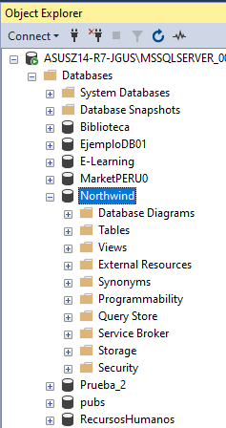
/ CONSULTAS SIMPLES
COMO CONOCER LA RELACIÓN ENTRE TABLAS EN LA BASE DE DATOS
Otro aspecto importante es conocer la relación existente entre las tablas de la base de datos:
En el explorador de objetos ubicar la base de datos creada Northwind y desplegar su contenido.

Slide 11
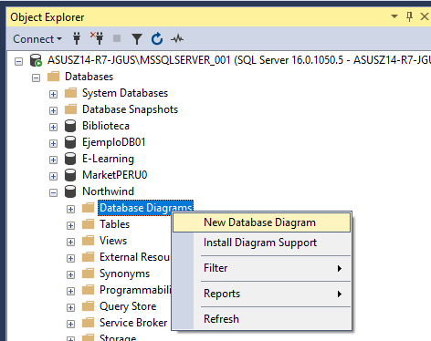
/ CONSULTAS SIMPLES
CÓMO CONOCER LA RELACIÓN ENTRE TABLAS EN LA BASE DE DATOS
Otro aspecto importante es conocer la relación existente entre las tablas de la base de datos:
Seleccionar la opción de “Diagramas de Base de Datos” y dar clic derecho. Del menú desplegable seleccionar “Nuevo Diagrama de Base de Datos”.

Slide 12
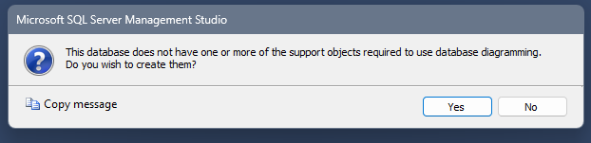
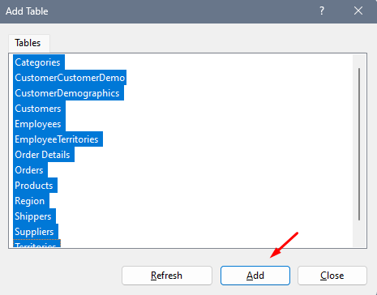
/ CONSULTAS SIMPLES
CÓMO CONOCER LA RELACIÓN ENTRE TABLAS EN LA BASE DE DATOS
En caso de obtener el siguiente mensaje dar clic en “Sí”.
A continuación, se mostrará una lista de tablas. Se debe seleccionar todas y dar clic en “Agregar”.

Slide 13
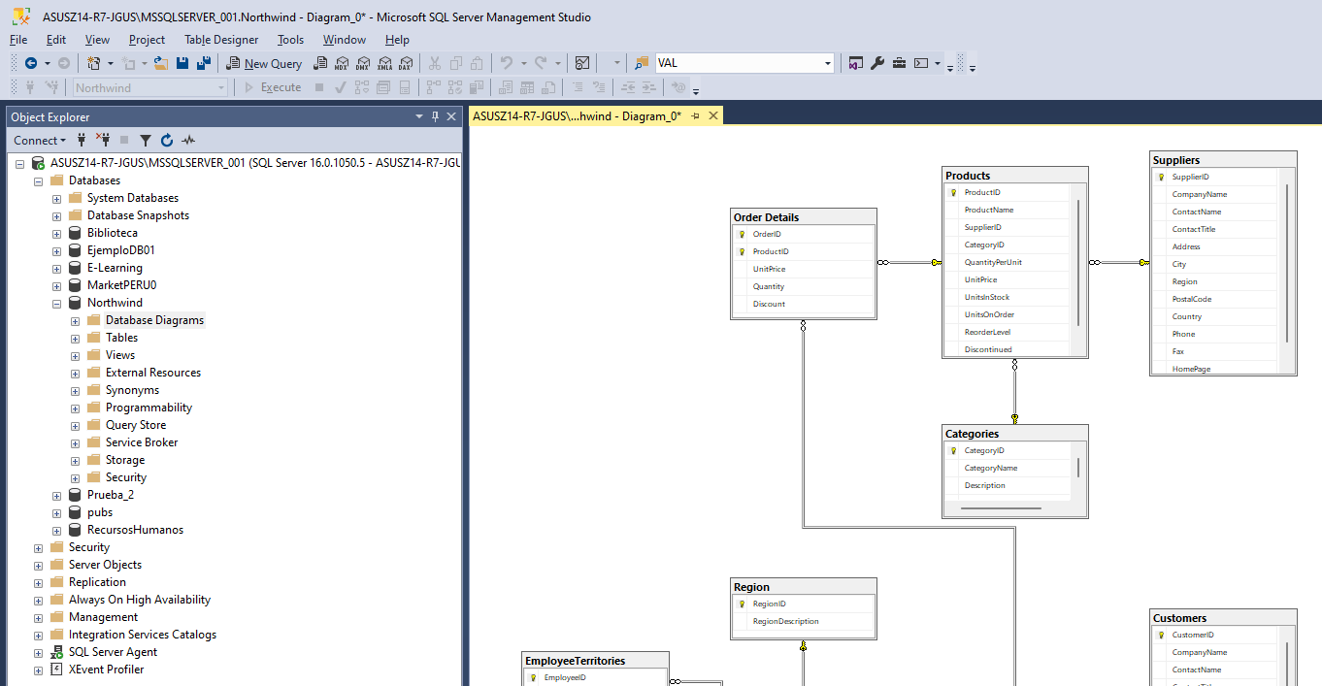
/ CONSULTAS SIMPLES
CÓMO CONOCER LA RELACIÓN ENTRE TABLAS EN LA BASE DE DATOS
Esperar unos segundos mientras se genera el diagrama de base de datos.

Slide 14
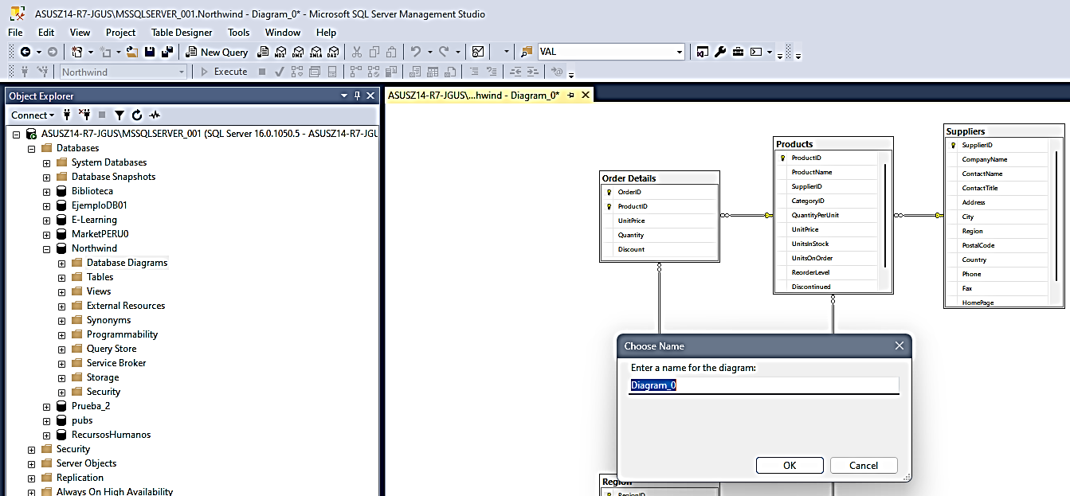
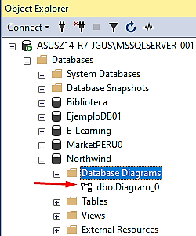
/ CONSULTAS SIMPLES
CÓMO CONOCER LA RELACIÓN ENTRE TABLAS EN LA BASE DE DATOS
Finalmente, dar grabar, da un nombre al diagrama y asegurar que se visualiza en el explorador de objetos.

Slide 15
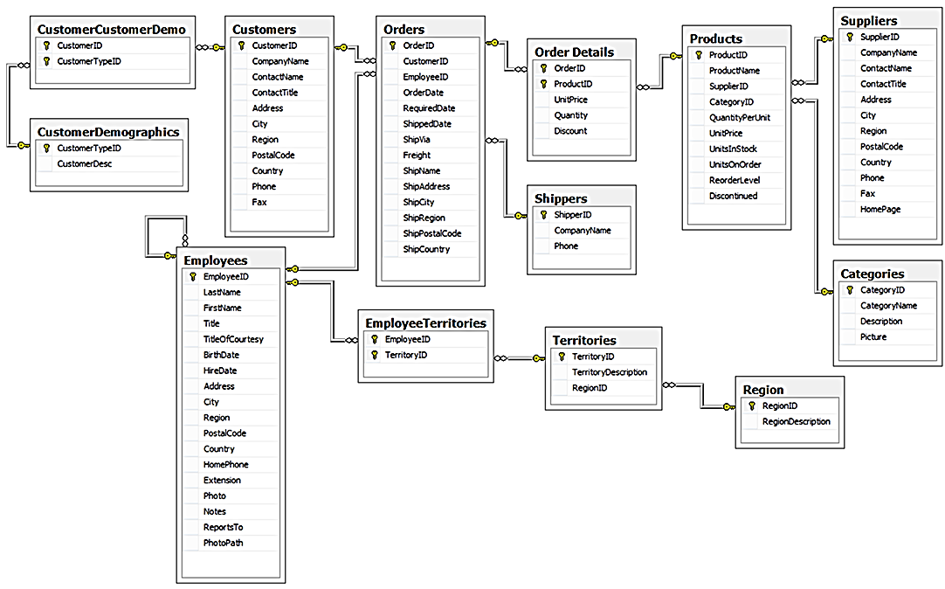
/ CONSULTAS SIMPLES
DESARROLLO DE CONSULTAS SIMPLES
A continuación, iniciar el desarrollo de consultas en SQL con la expresión DML SELECT, sobre la base de datos Northwind, la cual tiene el siguiente modelo:

Slide 16
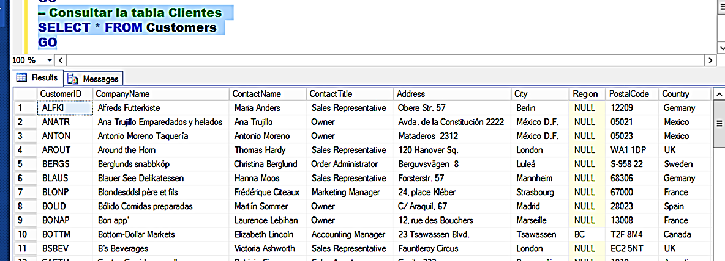
/ CONSULTAS SIMPLES
DESARROLLO DE CONSULTAS SIMPLES
Iniciar un nuevo editor (SQL Query) y realizar las siguientes consultas SQL:
Nota importante: ejecutar previamente “USE Northwind” para indicar a SQL Management que las sentencias se ejecutarán en esta base de datos.

Slide 17
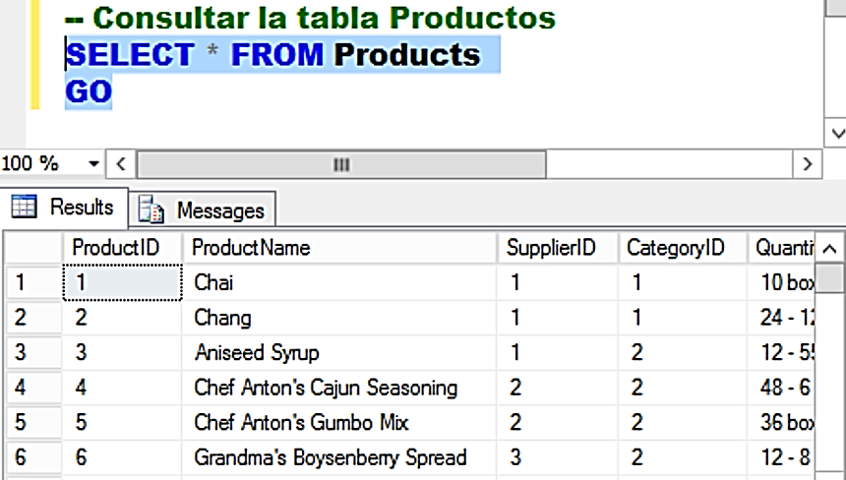
/ CONSULTAS SIMPLES
DESARROLLO DE CONSULTAS SIMPLES

Slide 18
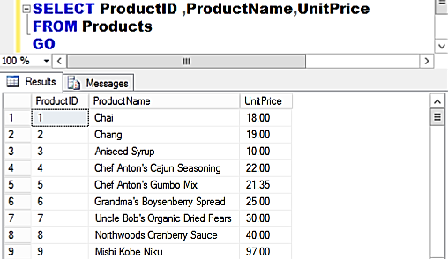
/ CONSULTAS SIMPLES
DESARROLLO DE CONSULTAS SIMPLES

Slide 19
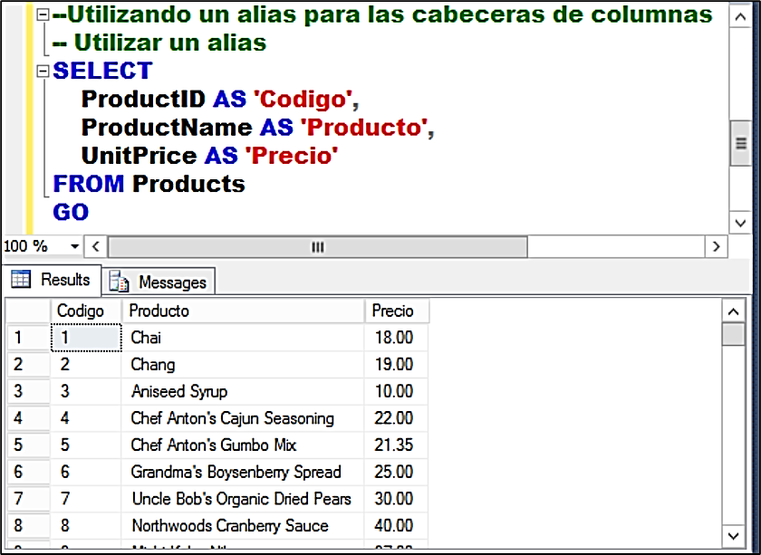
/ CONSULTAS SIMPLES
DESARROLLO DE CONSULTAS SIMPLES

Slide 20
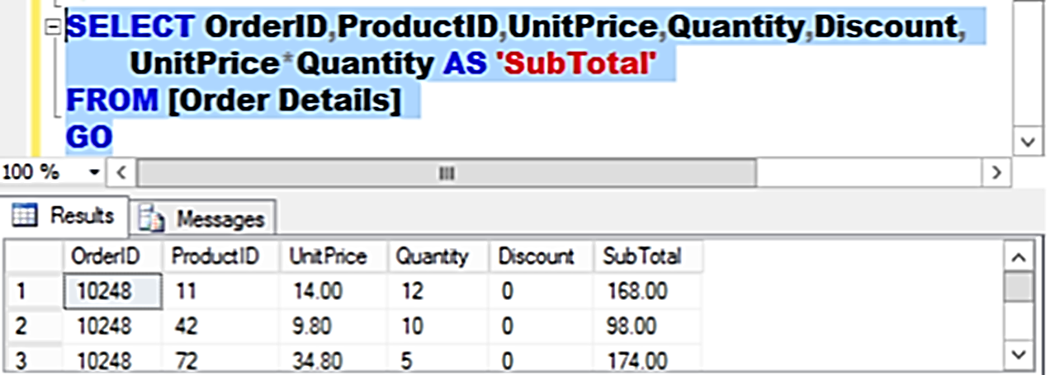
/ CONSULTAS SIMPLES
DESARROLLO DE CONSULTAS SIMPLES

Slide 21
/ CONSULTAS DE SELECCIÓN DE REGISTROS MEDIANTE FILTROS

Slide 22
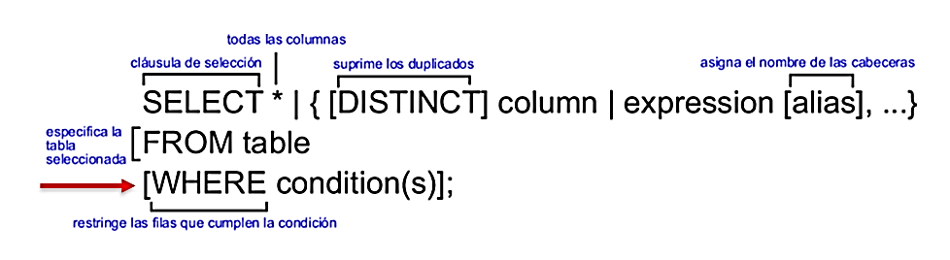
/ CONSULTAS DE SELECCIÓN DE REGISTROS MEDIANTE FILTROS
ESTRUCTURA DE UNA CONSULTA UTILIZANDO FILTROS
Dentro de las partes de la sintaxis de una sentencia SELECT se encuentra la cláusula WHERE que es la que nos permitirá realizar los filtros necesarios sobre la data seleccionada:
Sintaxis

Slide 23
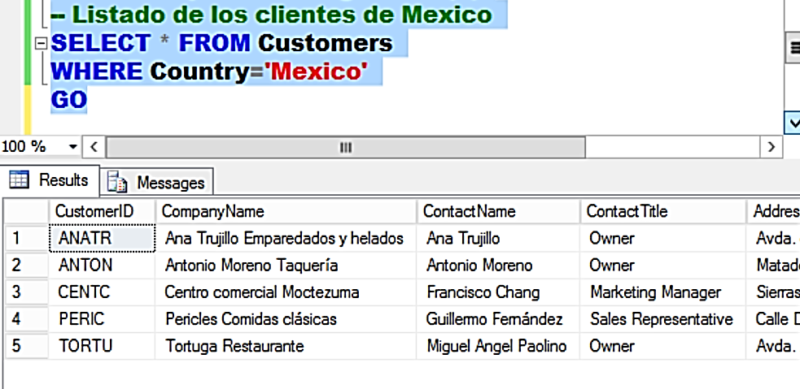
/ CONSULTAS DE SELECCIÓN DE REGISTROS MEDIANTE FILTROS
CONSULTAS USANDO WHERE
Iniciar un nuevo editor (SQL Query) y realizar las siguientes consultas SQL:
Nota importante: ejecutar previamente “USE Northwind” para indicar a SQL Management que las sentencias se ejecutarán en esta base de datos.

Slide 24
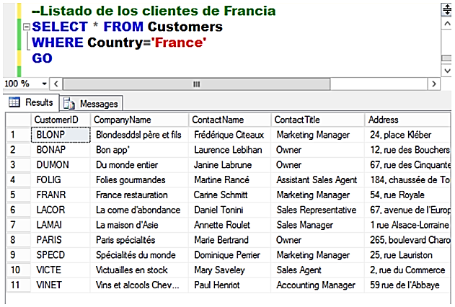
/ CONSULTAS DE SELECCIÓN DE REGISTROS MEDIANTE FILTROS
CONSULTAS USANDO WHERE

Slide 25
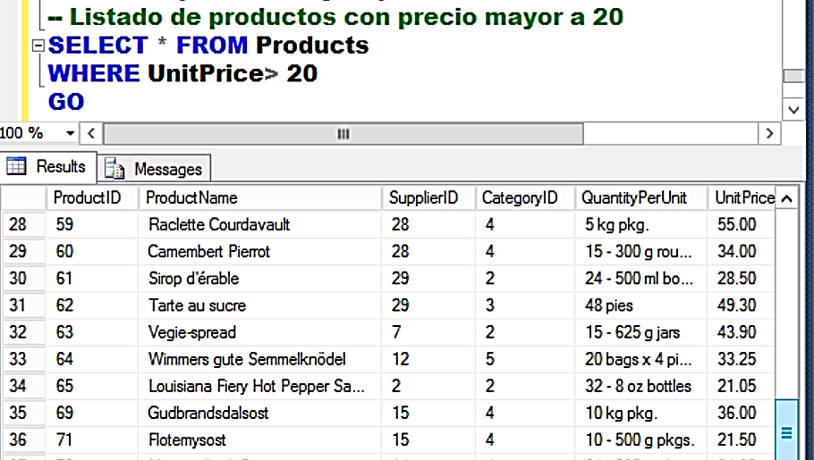
/ CONSULTAS DE SELECCIÓN DE REGISTROS MEDIANTE FILTROS
CONSULTAS USANDO WHERE

Slide 26
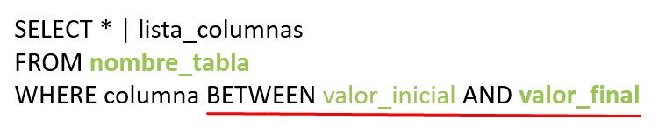
/ CONSULTAS DE SELECCIÓN DE REGISTROS MEDIANTE FILTROS
CONSULTAS USANDO WHERE - BETWEEN
Además de los operadores “=“, “>”, ”<“, “>=“, y “<=“, existen otros que pueden ser utilizados con la cláusula WHERE a fin de realizar filtros de forma más directa e intuitiva, como BETWEEN, la cual permite especificar un rango de valores:
Sintaxis

Slide 27
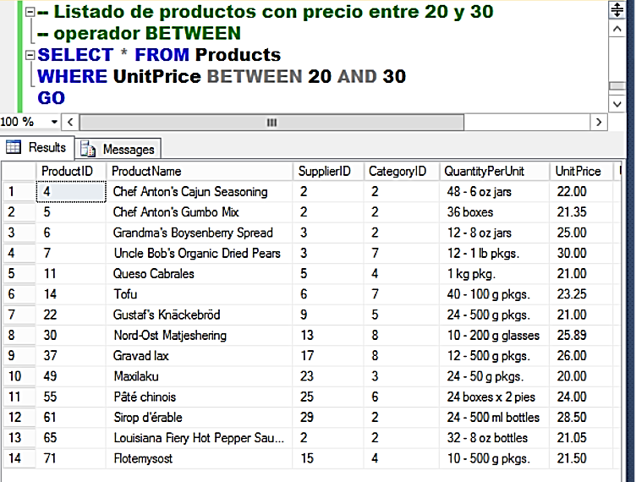
/ CONSULTAS DE SELECCIÓN DE REGISTROS MEDIANTE FILTROS
CONSULTAS USANDO WHERE - BETWEEN

Slide 28
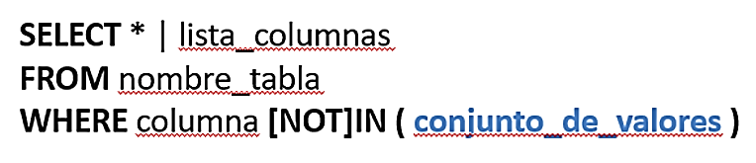
/ CONSULTAS DE SELECCIÓN DE REGISTROS MEDIANTE FILTROS
CONSULTAS USANDO WHERE - IN
IN permite obtener los registros de acuerdo a que la columna indicada contenga los valores del conjunto especificado. Si se antepone NOT, entonces se obtienen los registros de acuerdo a que la columna indicada no contenga los valores del conjunto especificado:
Sintaxis

Slide 29
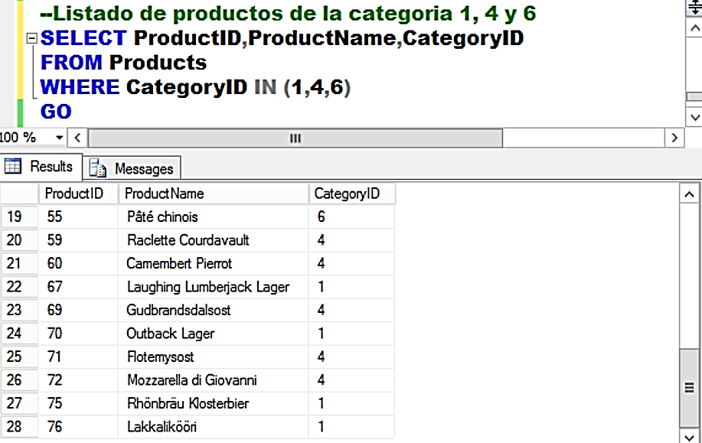
/ CONSULTAS DE SELECCIÓN DE REGISTROS MEDIANTE FILTROS
CONSULTAS USANDO WHERE - IN

Slide 30
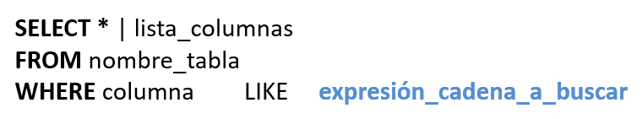
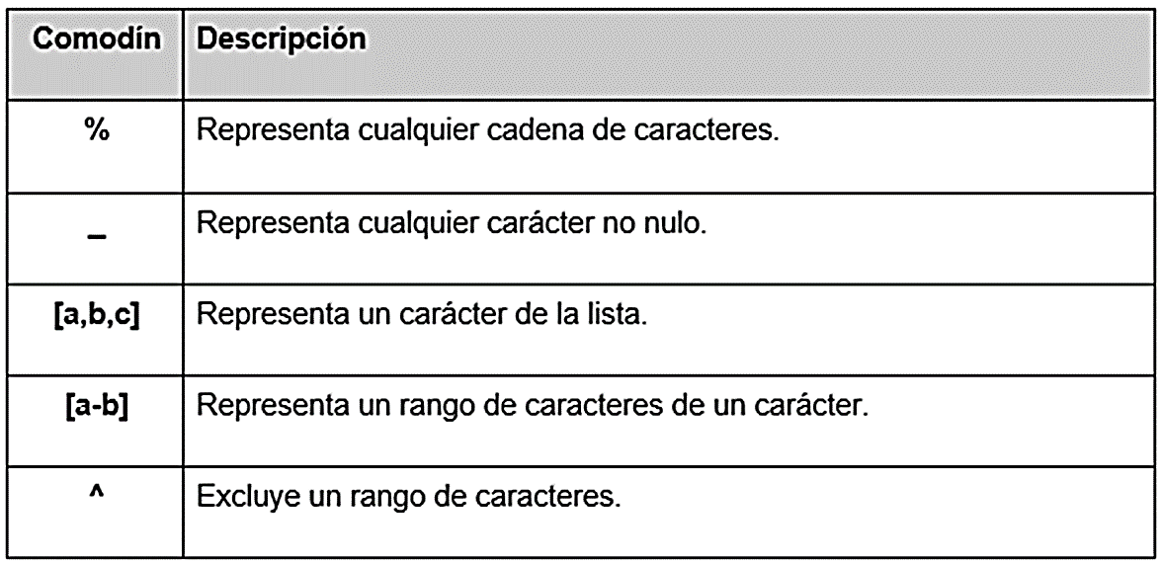
/ CONSULTAS DE SELECCIÓN DE REGISTROS MEDIANTE FILTROS
CONSULTAS USANDO WHERE - LIKE
LIKE permite obtener los registros de acuerdo a expresiones de cadenas y comodines especificados:
Sintaxis
Entre los comodines de LIKE se tiene:

Slide 31
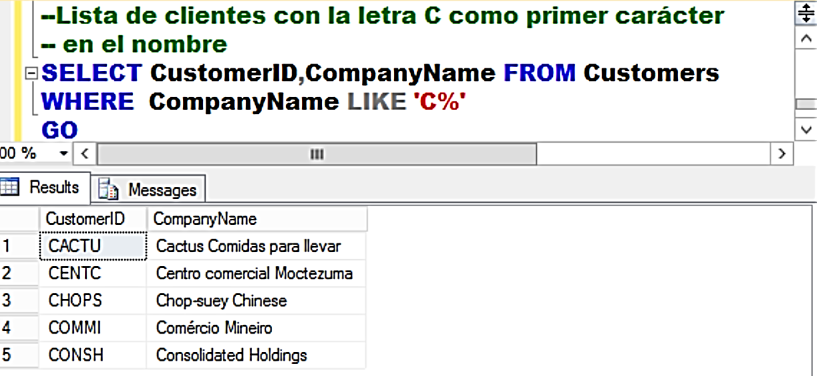
/ CONSULTAS DE SELECCIÓN DE REGISTROS MEDIANTE FILTROS
CONSULTAS USANDO WHERE - LIKE

Slide 32
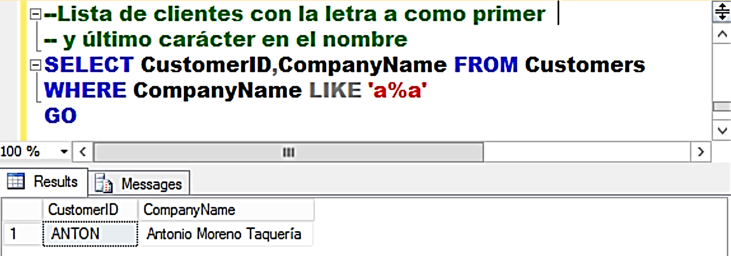
/ CONSULTAS DE SELECCIÓN DE REGISTROS MEDIANTE FILTROS
CONSULTAS USANDO WHERE - LIKE

Slide 33
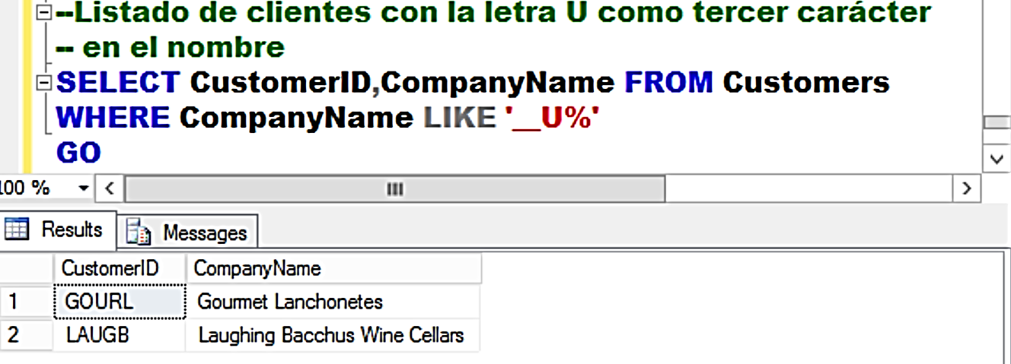
/ CONSULTAS DE SELECCIÓN DE REGISTROS MEDIANTE FILTROS
CONSULTAS USANDO WHERE - LIKE

Slide 34
/ CONSULTAS AGRUPADAS, FUNCIONES DE AGREGACIÓN Y FILTROS

Slide 35
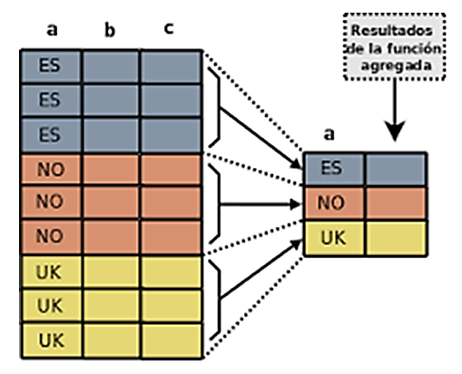
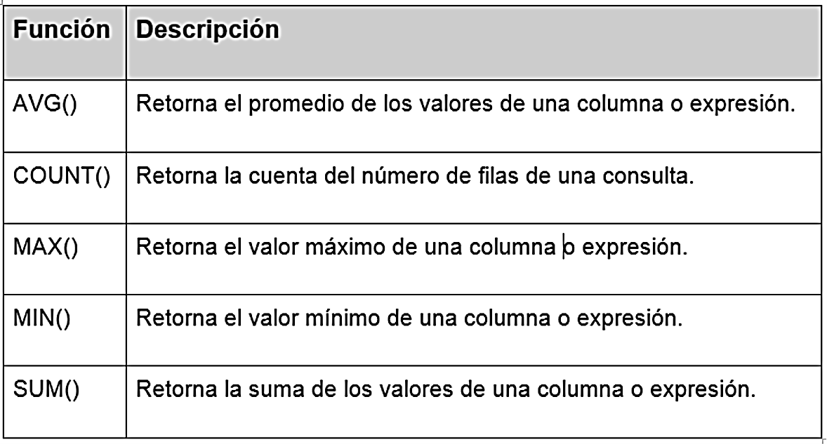
/ CONSULTAS AGRUPADAS, FUNCIONES DE AGREGACIÓN Y FILTROS
CONSULTAS DE AGREGACIÓN
Las funciones de agregación se utilizan para realizar cálculos en un conjunto de valores y devolver un único valor resumen.
Las funciones de agregación más comunes son:
Todas estas funciones se pueden utilizar con la cláusula GROUP BY para agrupar los resultados por una o varias columnas.

Slide 36
/ CONSULTAS AGRUPADAS, FUNCIONES DE AGREGACIÓN Y FILTROS
CONSULTAS DE AGREGACIÓN - AVG

Slide 37
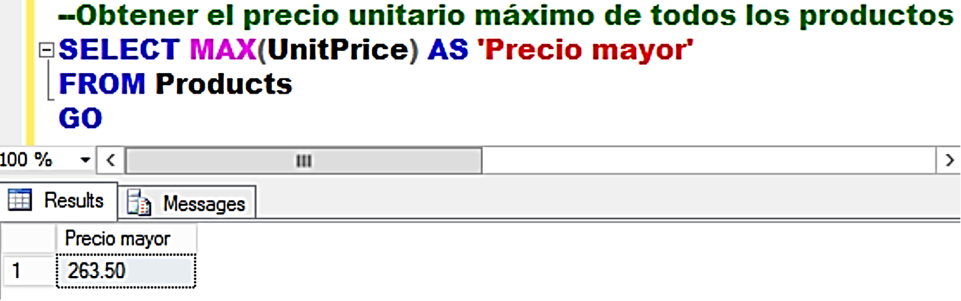
/ CONSULTAS AGRUPADAS, FUNCIONES DE AGREGACIÓN Y FILTROS
CONSULTAS DE AGREGACIÓN - MAX

Slide 38
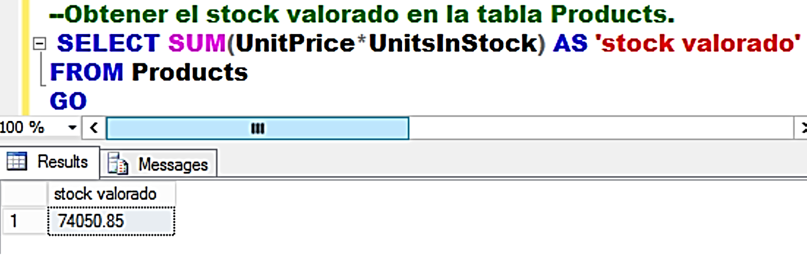
/ CONSULTAS AGRUPADAS, FUNCIONES DE AGREGACIÓN Y FILTROS
CONSULTAS DE AGREGACIÓN - SUM

Slide 39
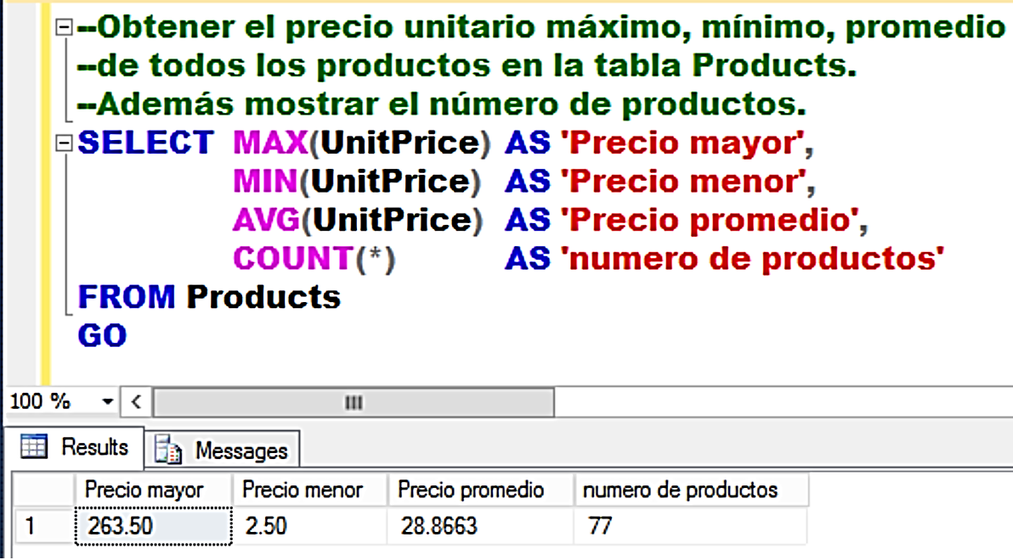
/ CONSULTAS AGRUPADAS, FUNCIONES DE AGREGACIÓN Y FILTROS
CONSULTAS DE AGREGACIÓN – MAX, MIN, AVG, COUNT

Slide 40
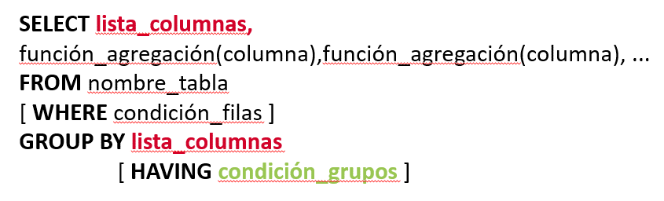
/ CONSULTAS AGRUPADAS, FUNCIONES DE AGREGACIÓN Y FILTROS
CONSULTAS DE AGREGACIÓN – CLÁUSULA GROUP BY
Permite agrupar los resultados de la consulta por una o varias columnas.
Sintaxis

Slide 41
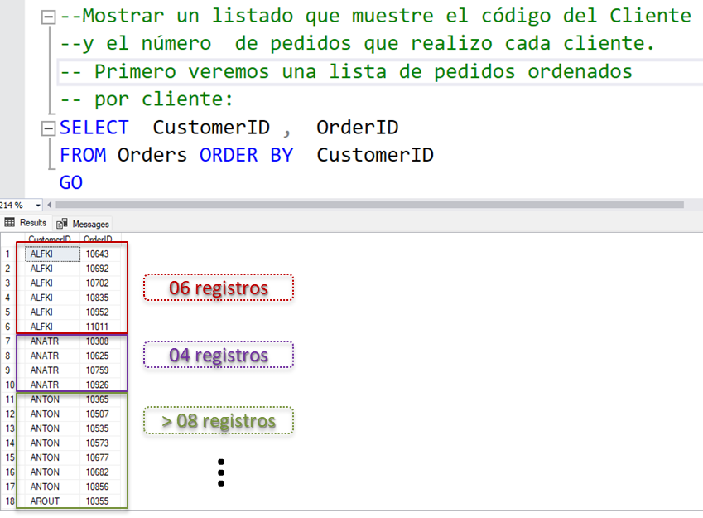
/ CONSULTAS AGRUPADAS, FUNCIONES DE AGREGACIÓN Y FILTROS
CONSULTAS DE AGREGACIÓN – CLÁUSULA GROUP BY

Slide 42
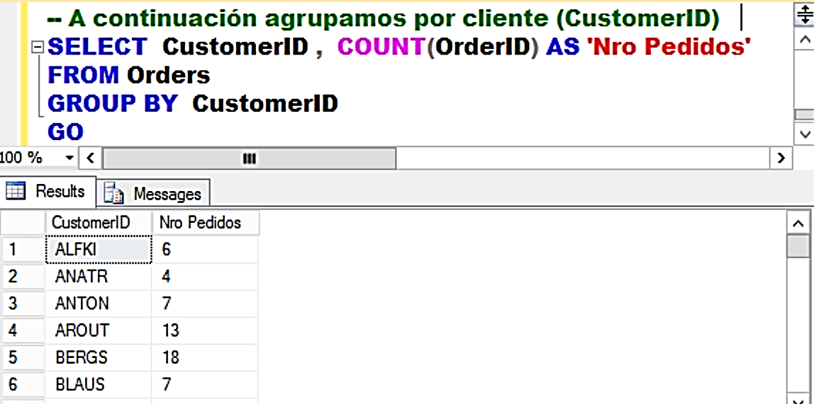
/ CONSULTAS AGRUPADAS, FUNCIONES DE AGREGACIÓN Y FILTROS
CONSULTAS DE AGREGACIÓN – CLÁUSULA GROUP BY

Slide 43
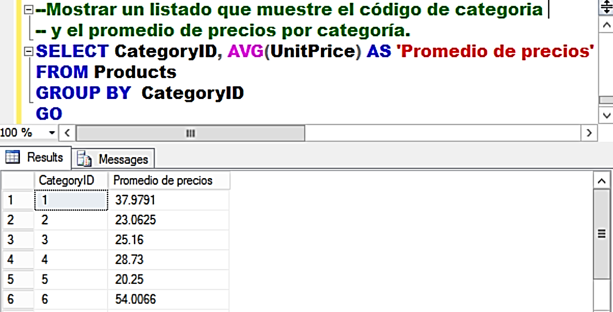
/ CONSULTAS AGRUPADAS, FUNCIONES DE AGREGACIÓN Y FILTROS
CONSULTAS DE AGREGACIÓN – CLÁUSULA GROUP BY

Slide 44
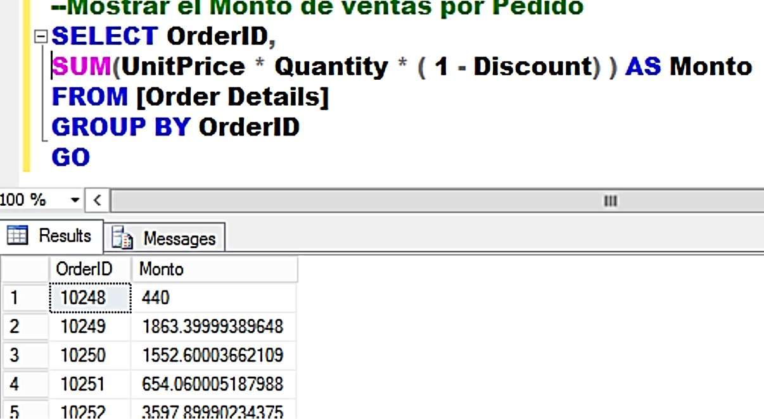
/ CONSULTAS AGRUPADAS, FUNCIONES DE AGREGACIÓN Y FILTROS
CONSULTAS DE AGREGACIÓN – CLÁUSULA GROUP BY

Slide 45
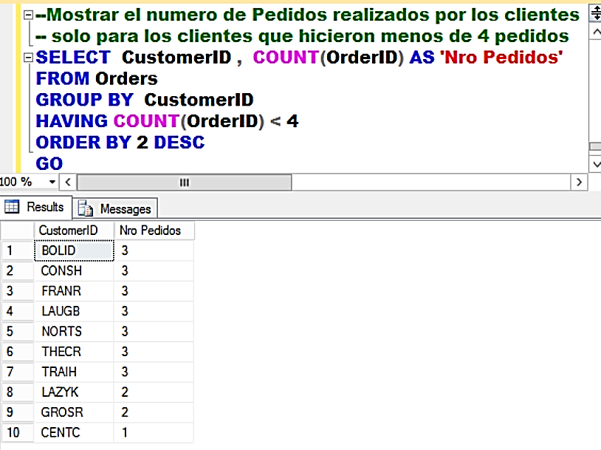
/ CONSULTAS AGRUPADAS, FUNCIONES DE AGREGACIÓN Y FILTROS
CONSULTAS DE AGREGACIÓN – CLÁUSULA GROUP BY / HAVING
HAVING es una cláusula utilizada en SQL para filtrar el resultado de una consulta GROUP BY basada en una condición. Mientras que la cláusula WHERE se utiliza para filtrar filas individuales, la cláusula HAVING se utiliza para filtrar grupos de filas basadas en el resultado de una función de agregación, como SUM, COUNT, AVG, MAX o MIN.
Adicionalmente, ORDER BY ordena los registros de salida por el valor de la columna calculada “Nro Pedidos” en forma descendente.

Slide 46
/ EMPLEO DE FUNCIONES SQL SERVER

Slide 47
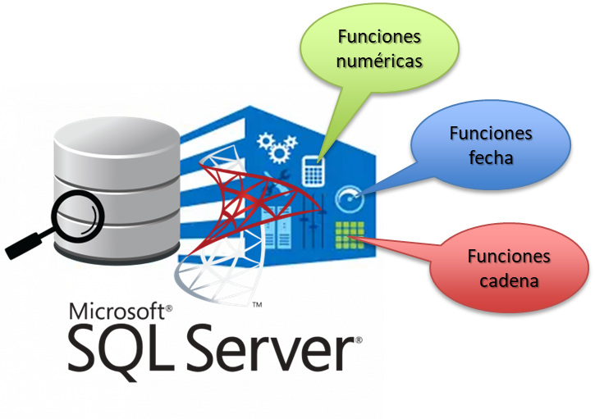
/ EMPLEO DE FUNCIONES SQL SERVER
¿QUÉ SON LAS FUNCIONES DE SQL SERVER?
Las funciones de SQL Server son herramientas incorporadas en el lenguaje SQL que permiten realizar operaciones específicas en los datos almacenados en una base de datos. Estas funciones se clasifican según el tipo de datos que manipulan.

Slide 48
/ EMPLEO DE FUNCIONES SQL SERVER
FUNCIONES CADENA
CHARINDEX: devuelve la posición de la primera aparición de un valor de cadena dentro de otra cadena.
Ejemplo: SELECT CHARINDEX('an', 'banana')
CONCAT: concatena dos o más cadenas en una sola.
Ejemplo: SELECT CONCAT('North', 'wind')
LEN: devuelve la longitud de una cadena.
Ejemplo: SELECT LEN('Hello, world! ')
LEFT: devuelve una parte especificada de una cadena, comenzando por la izquierda.
Ejemplo: SELECT LEFT('Northwind', 5)
RIGHT: devuelve una parte especificada de una cadena, comenzando por la derecha.
Ejemplo: SELECT RIGHT('Northwind', 4)

Slide 49
/ EMPLEO DE FUNCIONES SQL SERVER
FUNCIONES CADENA
REPLACE: reemplaza todas las apariciones de un valor de cadena dentro de otra cadena con un nuevo valor de cadena.
Ejemplo: SELECT REPLACE('The quick brown fox', 'brown', 'red')
SUBSTRING: devuelve una parte especificada de una cadena.
Ejemplo: SELECT SUBSTRING('Northwind', 2, 5)
LOWER: convierte una cadena en minúsculas.
Ejemplo: SELECT LOWER('NORTHWIND')
UPPER: convierte una cadena en mayúsculas.
Ejemplo: SELECT UPPER('northwind')

Slide 50
/ EMPLEO DE FUNCIONES SQL SERVER
FUNCIONES NUMÉRICAS
ABS: devuelve el valor absoluto de un número.
Ejemplo: SELECT ABS(-10)
CEILING: redondea un número al entero más cercano mayor o igual al número.
Ejemplo: SELECT CEILING(3.14)
FLOOR: redondea un número al entero más cercano menor o igual al número.
Ejemplo: SELECT FLOOR(3.14)
POWER: devuelve el resultado de elevar un número a una potencia especificada.
Ejemplo: SELECT POWER(2, 3)

Slide 51
/ EMPLEO DE FUNCIONES SQL SERVER
FUNCIONES NUMÉRICAS
ROUND: redondea un número a un número especificado de decimales.
Ejemplo: SELECT ROUND(3.14159, 2)
SIGN: devuelve el signo de un número (1 para positivo, -1 para negativo y 0 para cero).
Ejemplo: SELECT SIGN(-10)

Slide 52
/ EMPLEO DE FUNCIONES SQL SERVER
FUNCIONES FECHA
DATEADD: agrega una cantidad especificada de tiempo a una fecha y devuelve la nueva fecha resultante.
Ejemplo: SELECT DATEADD(day, 7, '2023-04-20')
DATEDIFF: devuelve la diferencia entre dos fechas en unidades de tiempo especificadas.
Ejemplo: SELECT DATEDIFF(day, '2023-04-20', '2023-04-27')
DATEPART: devuelve una parte especificada de una fecha (como el año, el mes o el día).
Ejemplo: SELECT DATEPART(year, '2023-04-27')
GETDATE: devuelve la fecha y hora actuales del sistema.
Ejemplo: SELECT GETDATE()

Slide 53
/ TRABAJO PRÁCTICO

Slide 54
/ TRABAJO PRÁCTICO
Ejercicio de CONSULTAS en SQL Server – BD Northwind
Mostrar todos los datos de la tabla “Customers”.
Mostrar los nombres y apellidos de todos los empleados de la tabla “Employees”.
Mostrar el nombre, precio y cantidad de todos los productos de la tabla “Products”.
Mostrar el nombre, precio y cantidad de todos los productos de la categoría “Condiments” en la tabla "Products".
Mostrar el nombre, cantidad y precio total de todos los productos vendidos en la tabla “Order Details”.
Mostrar la cantidad total de cada producto vendido en la tabla “Order Details”, ordenado de mayor a menor.
Mostrar la cantidad total de cada producto vendido en la tabla “Order Details”, solo para los pedidos con una cantidad total superior a 100.

Slide 55
/ TRABAJO PRÁCTICO
EJERCICIO DE CONSULTAS EN SQL SERVER – BD NORTHWIND
Mostrar los nombres de todos los clientes que tengan un código postal que comience con “1”.
Mostrar los nombres de todos los clientes que no estén en Estados Unidos (“USA”).
Mostrar el nombre y la fecha de creación de todos los pedidos en la tabla “Orders” que se hayan creado después del 1 de enero de 1997.
Mostrar el nombre de cada producto en la tabla “Products” y su precio después de aplicar un descuento del 10% utilizando la función "ROUND".
Mostrar el nombre de cada cliente y el total de sus compras (usando la tabla “Order Details”), solo para los clientes que hayan realizado compras por un valor total superior a $5,000. Ordenar los resultados de mayor a menor valor total.
Mostrar el nombre y la cantidad de cada producto en la tabla “Products” que tenga una cantidad en stock entre 10 y 20 unidades. Ordenar los resultados alfabéticamente por nombre de producto.

Slide 56
/ TRABAJO PRÁCTICO
EJERCICIO DE CONSULTAS EN SQL SERVER – BD NORTHWIND
Mostrar el nombre de cada producto en la tabla “Products” y el número total de veces que ha sido pedido, solo para los productos que han sido pedidos más de 50 veces. Ordenar los resultados de mayor a menor número de pedidos.
Mostrar el nombre de cada empleado en la tabla “Employees” y el número total de pedidos que ha realizado. Solo muestra resultados para los empleados que hayan realizado más de 30 pedidos. Ordenar los resultados de mayor a menor número de pedidos.
Mostrar el nombre de cada cliente en la tabla “Customers” que tenga una ciudad que contenga la palabra “London” utilizando la función “LIKE”. Ordenar los resultados alfabéticamente por nombre de cliente.
Mostrar el nombre de cada producto en la tabla “Products” que tenga un nombre de proveedor que comience con la letra "C". Ordenar los resultados alfabéticamente por nombre de producto.
Mostrar el nombre de cada producto en la tabla “Products” que tenga un precio superior a $50 y un nombre de proveedor que no sea "Tokyo Traders". Ordenar los resultados de mayor a menor precio.

Slide 57
/ CONCLUSIONES
Antes de implementar las consultas, se debe preparar el ambiente de trabajo sobre el cual serán ejecutadas.
Dentro de las partes de la sintaxis de una sentencia SELECT se encuentra la cláusula WHERE que permite realizar los filtros necesarios sobre la data seleccionada.
Las funciones de agregación se utilizan para realizar cálculos en un conjunto de valores y devolver un único valor resumen.
HAVING es una cláusula utilizada en SQL para filtrar el resultado de una consulta GROUP BY basada en una condición.
Las funciones de SQL permiten realizar operaciones específicas en los datos almacenados en una base de datos.

